Slide 1
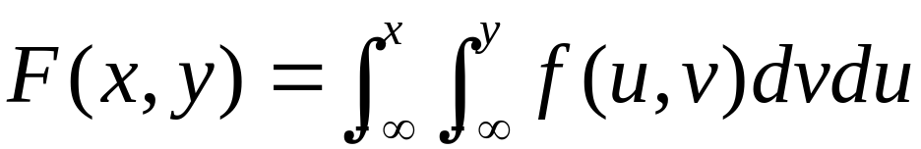
二维连续型随机变量及其联合分布
定义 设二维随机变量( X ,Y )的分布函数为
F(x ,y ),若存在非负可积函数 f (x,y) ,
使得对于任意实数 x,y 有
则称( X ,Y ) 为二维连续型随机变量，
f (x,y) 为( X ,Y ) 的联合密度函数
简称为联合密度或概率密度

Slide 2

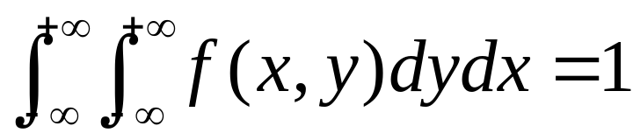
联合密度与联合分布函数的性质
基本性质：
1、
2、
反之,可以证明,若二元函数 f (x , y)满足上面两条基本性质,那么它一定是某个二维随机变量求 (X,Y)的概率密度.

Slide 3
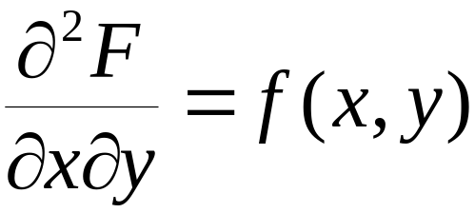
引申性质：
3、
是连续函数；
对每个变元连续，在联合密度的连续点处

Slide 4
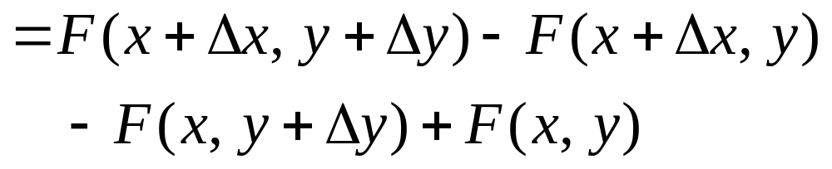
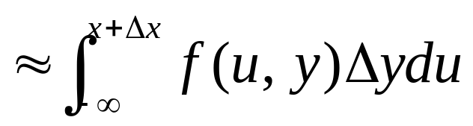
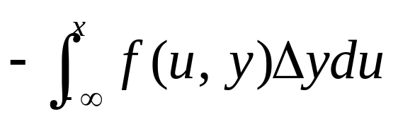
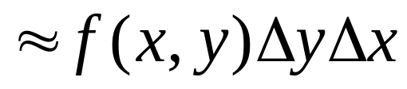
此时，
由此，f (x , y) 反映了( X ,Y ) 在(x,y) 附近单位面积的区域内取值的概率

Slide 5
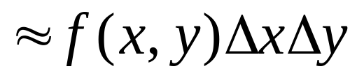
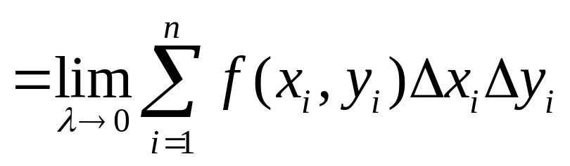
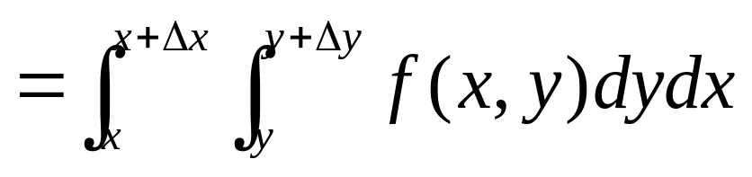
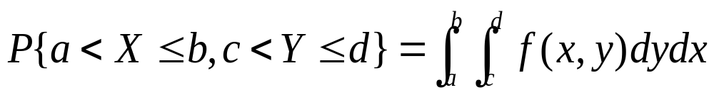
故有，

Slide 6
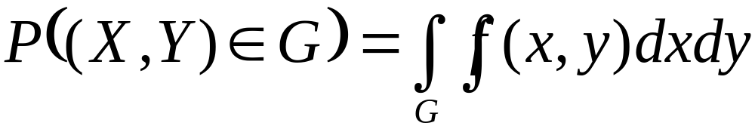
事实上，
4、若G 是平面上的区域，则
另外，
P( X = a ,Y = b ) = 0
=P( (X ,Y )=(a, b) )
P( X = a ,- ∞ < Y < + ∞ ) = 0
P(- ∞ < X < + ∞, Y= a ) = 0

Slide 7
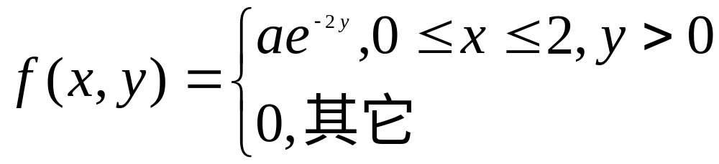
例1 设二维随机变量( X ,Y ) 具有概率密度
(1)确定常数a
(2)求分布函数F(X,Y)
(3)求P{Y≤X}
y
•
2
x

Slide 8
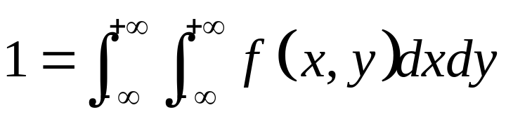
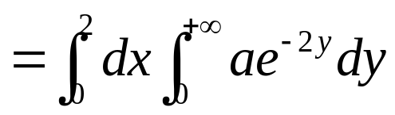
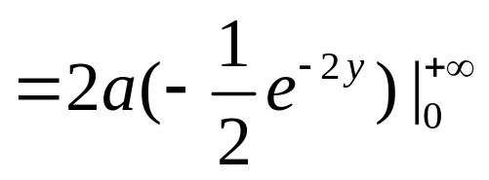
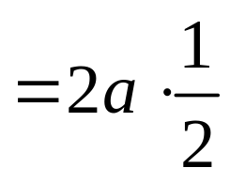

解（1）由概率密度的性质
即得a=1
y
•
2
x

Slide 9
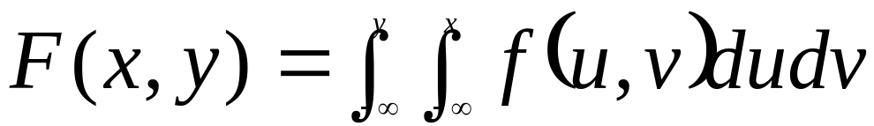
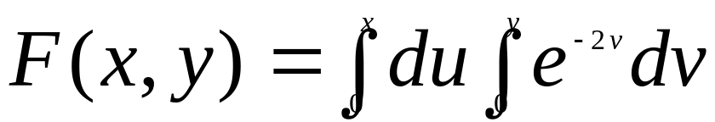
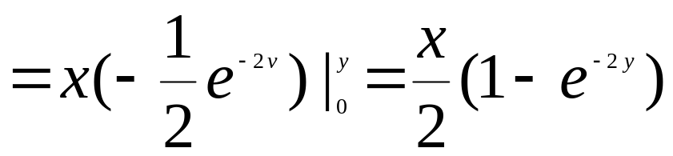
（2）
(A）当0≤x≤2,y>0时，
v
(x,y)
•
y
•
•
•
0
x
2
u

Slide 10

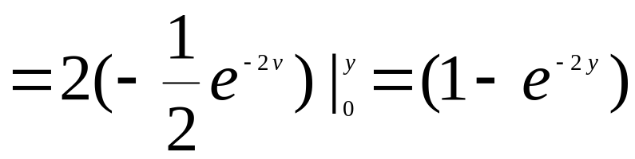
(B）当x>2,y>0时，
v
(x,y)
•
y
•
•
0
2
u

Slide 11
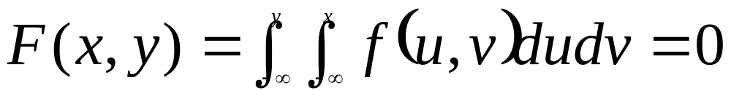
(C）当x<0或y≤0时，
对u ≤ x, v ≤ y有f(u , v)=0
v
(x,y)
•
•
0
2
u
(x,y)

Slide 12
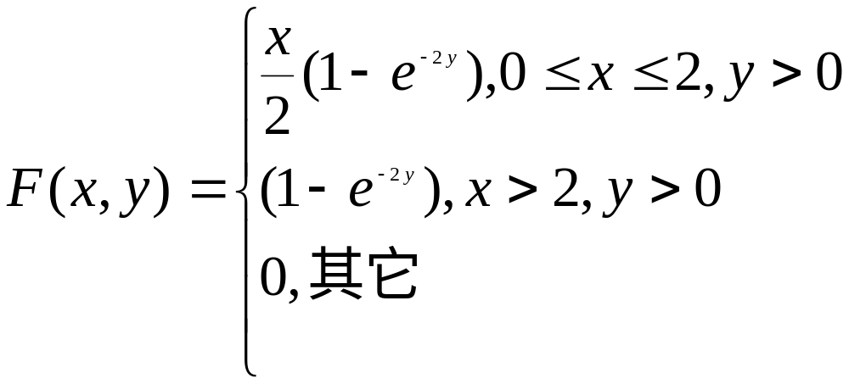
于是得所求分布函数

Slide 13

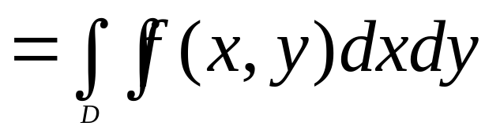
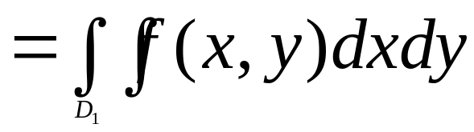
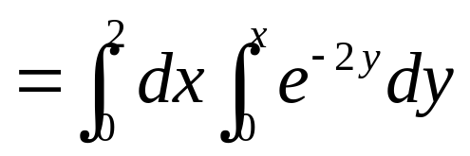
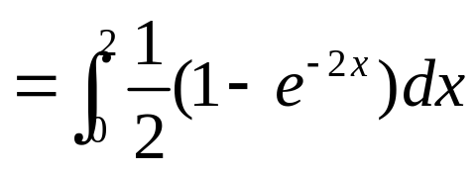
（3）设D={(x,y)|y≤x}
y
x= y
(x, x)
D
•
D₁
•
•
(x,0)
2
x

Slide 14
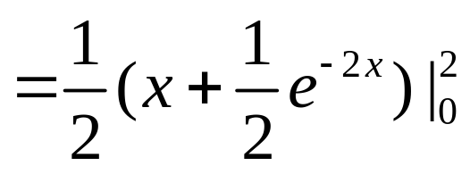
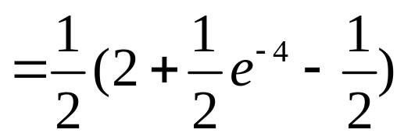
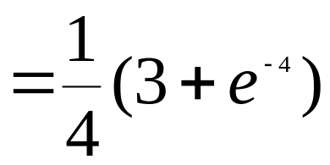

Slide 15
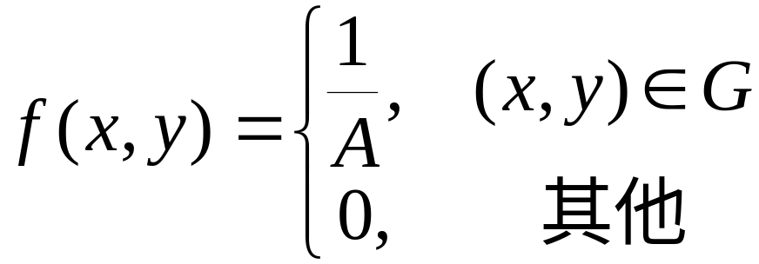
常见的连续型二维随机变量的分布
二维均匀分布
设区域G 是平面上的有界区域，
其面积为 A ( > 0)
若二维随机变量( X ,Y ) 的联合密度为
则称( X ,Y ) 服从区域G上的均匀分布
记作(X,Y) ~ U ( G )

Slide 16
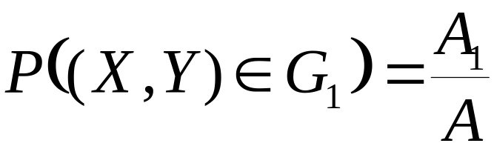
若( X ,Y )服从区域G上的均匀分布, 则
∀ G₁ ⊆ G, 设G₁的面积为A₁,

Slide 17
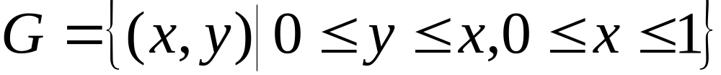
例2 设(X ,Y ) ~ G 上的均匀分布，其中
(1)求f (x, y); (2)求P ( Y > X ²);
(3)求(X ,Y ) 在平面上的落点到y 轴距离小于
0.3的概率
y
y = x
1
G
0
1
x

Slide 18
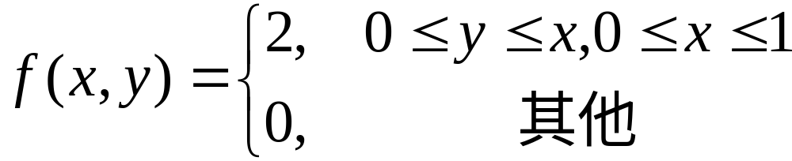
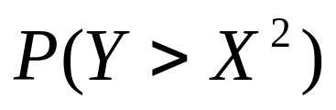
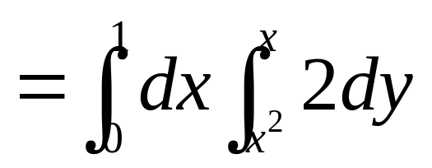
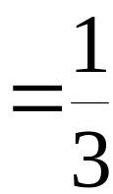
解 (1)
(2)
y
y = x²
y = x
1
G
0
1
x

Slide 19
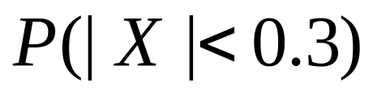
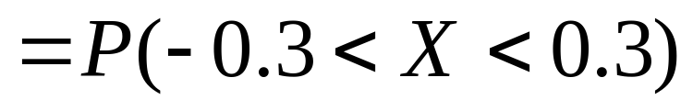
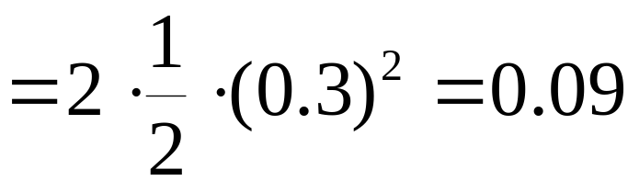
(3)
y
y = x
1
0
0.3
1
x

Slide 20
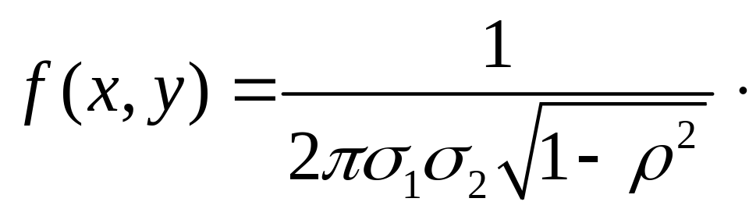
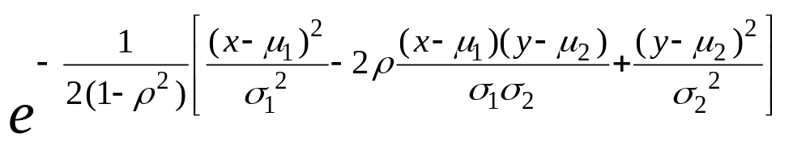

二维正态分布
若二维随机变量( X ,Y ) 的联合密度为
则称( X ,Y ) 服从参数为μ₁,σ₁²,μ₂,σ₂²,ρ 的
正态分布, 记作( X ,Y ) ~ N(μ₁,σ₁²；μ₂,σ₂²；ρ )
其中σ₁,σ₂> 0, -1< ρ < 1

Slide 21
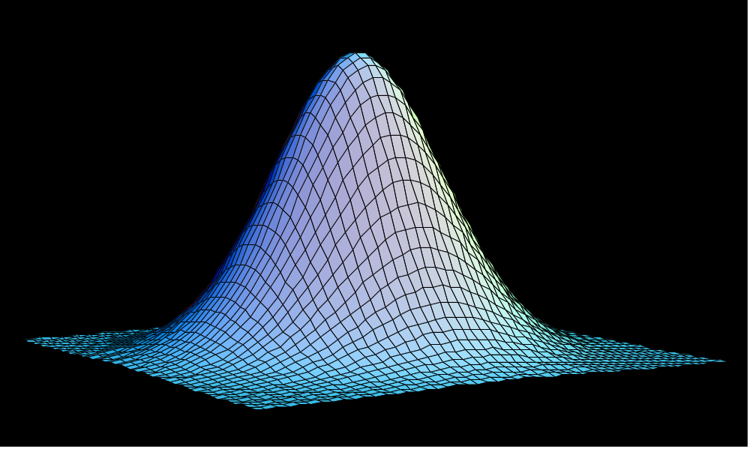

Slide 22
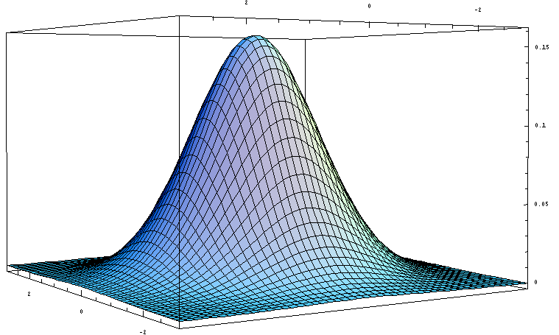

Slide 23
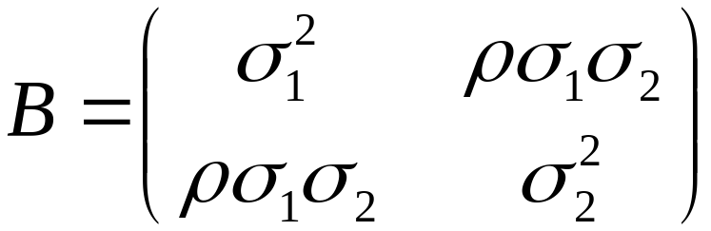
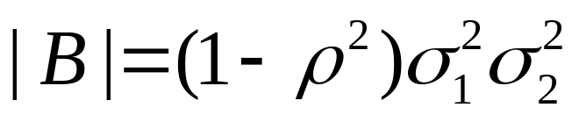
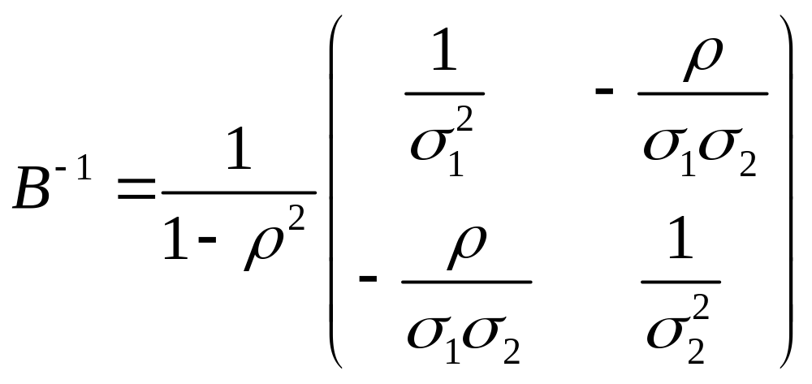
令
则B 为正定矩阵，且

Slide 24
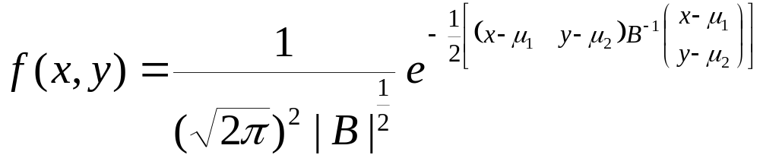
则

Slide 25


二维随机变量的边缘分布函数
(X,Y)关于某一分量X或Y边缘分布函数指X或Y作为一元随机变量时的分布函数，即：

Slide 26




由联合分布函数可以求得边缘分布函数,逆不真.
y
x
x
y
y
x

Slide 27
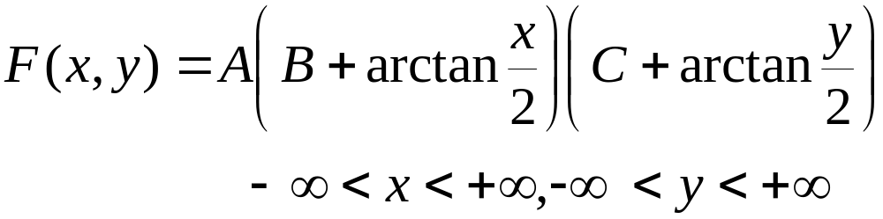
例3 设二维随机变量(X ,Y )的联合分布函数为
其中A , B , C 为常数.
确定A , B , C ；
求X 和Y 的边缘分布函数；
求P (X > 2)

Slide 28
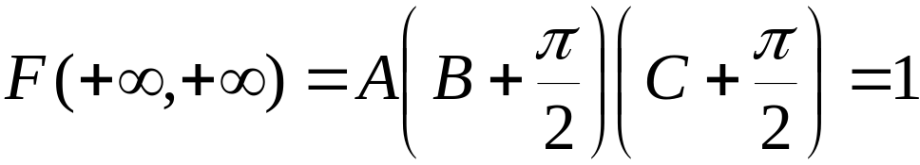






解 (1)
(2)

Slide 29





(3)
可以将二维随机变量及其边缘分布函数的概念
推广到 n 维随机变量及其联合分布函数与边缘
分布函数

Slide 30

例4 设二维连续型随机变量( X ,Y ) 的联合密度为
其中k 为常数. 求
常数 k ;
P ( X + Y ≥ 1) , P ( X < 0.5);
联合分布函数 F (x,y);
边缘密度函数与边缘分布函数

Slide 31








解令
(1)
y
D
y = x
1
0
x

Slide 32






(2)
y
y
1
y = x
1
y = x
0.5
0
0
y
x
x
x+y=1
x+y=1
1
y = x
0
0.5
x

Slide 33


(3)
v
当 x < 0 或 y < 0 时，
F (x,y) = 0
v=u
当 0 ≤ x < 1
0 ≤ y < x 时，
1
0
1
u
当 0 ≤ x < 1, x ≤ y < 1 时，

Slide 34

v
当 0 ≤ x < 1, y ≥ 1 时，
v=u
1
0
1
u

Slide 35

当 x ≥ 1
0 ≤ y < 1 时，
v
v=u
1
当 x ≥ 1
y ≥ 1 时，
0
1
u

Slide 36
0, x < 0 或 y < 0
y⁴ , 0 ≤ x < 1, 0 ≤ y < x ，
2x²y²–y⁴, 0 ≤ x < 1, x ≤ y < 1 ，
F (x,y) =
2x²–x⁴ , 0 ≤ x < 1, y ≥ 1 ，
y⁴ , x ≥ 1, 0 ≤ y < 1 ，
1, x ≥ 1, y ≥ 1 ，

Slide 37


(4)
0, x < 0，
=
2x²–x⁴ , 0 ≤ x < 1,
1, x ≥ 1
0, y < 0
=
y⁴ , 0 ≤ y < 1,
1 , y ≥ 1

Slide 38



Slide 39


常见二维随机变量边缘分布函数性质
1、边平行于坐标轴的矩形域上的均匀分布的
边缘分布仍为均匀分布
2、正态分布的边缘分布仍为正态分布：

